Slide 1
Табличный процессор Microsoft Excel в профессиональной деятельности учителя и классного руководителя

Slide 2
Цель:
внедрение ИКТ, раскрытие основных возможностей, приемов и методов обработки информации в табличном процессоре, развитие информационной культуры педагога для повышение качества преподавания предметов.
Задачи:
познакомить с возможностями создания электронных таблиц с помощью табличного процессора MS Excel;
научить пользоваться табличным процессором для построения графиков, диаграмм и автоматизированной обработки табличных данных;
создать условия для формирования практических навыков работы на компьютере.

Slide 3
Использование электронных таблиц в профессиональной деятельности
Бухгалтер
A
Деловые люди
B
Ученые
C
Учителя, классные руководители
D

Slide 4

Документооборот классного руководителя
Социальный
паспорт класса
План
воспитательной
работы
Отчеты по работе
с «трудными» и
«одаренными»
Занятость
учащихся
Отчеты об
успеваемости
Работа с
родителями
Табель питания

Slide 5
Освободившееся время
Отдых
D
Увлечения
C
B
Самообразование
Семья
A

Slide 6
Преимущество электронных таблиц
Построение таблиц
различной сложности
автозаполнение
построение диаграмм на основе табличных данных
проведение различных вычислений с помощью формул и функций,
встроенных в редактор

Slide 7
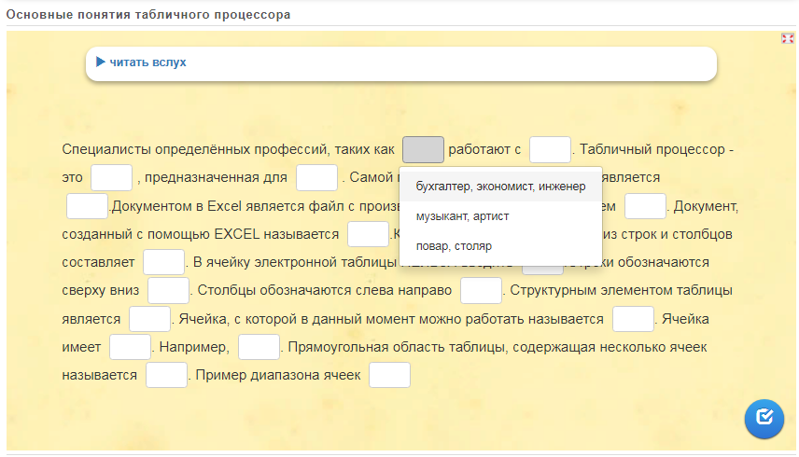

Интерактивное упражнение
«Основные понятия табличного процессора»

Slide 8
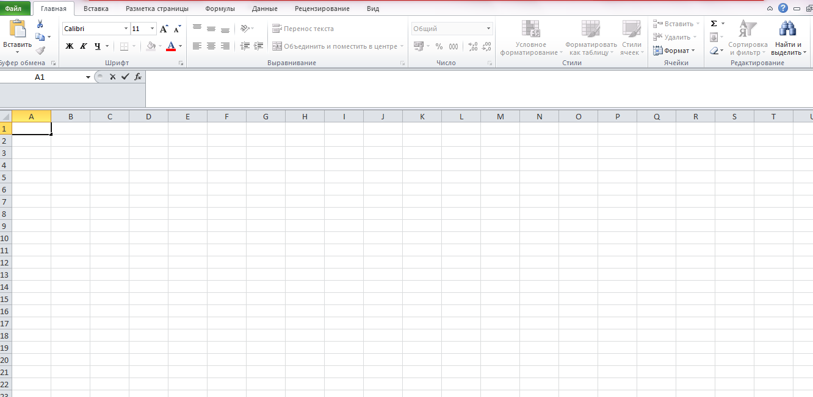
Интерфейс Microsoft Excel

Slide 9
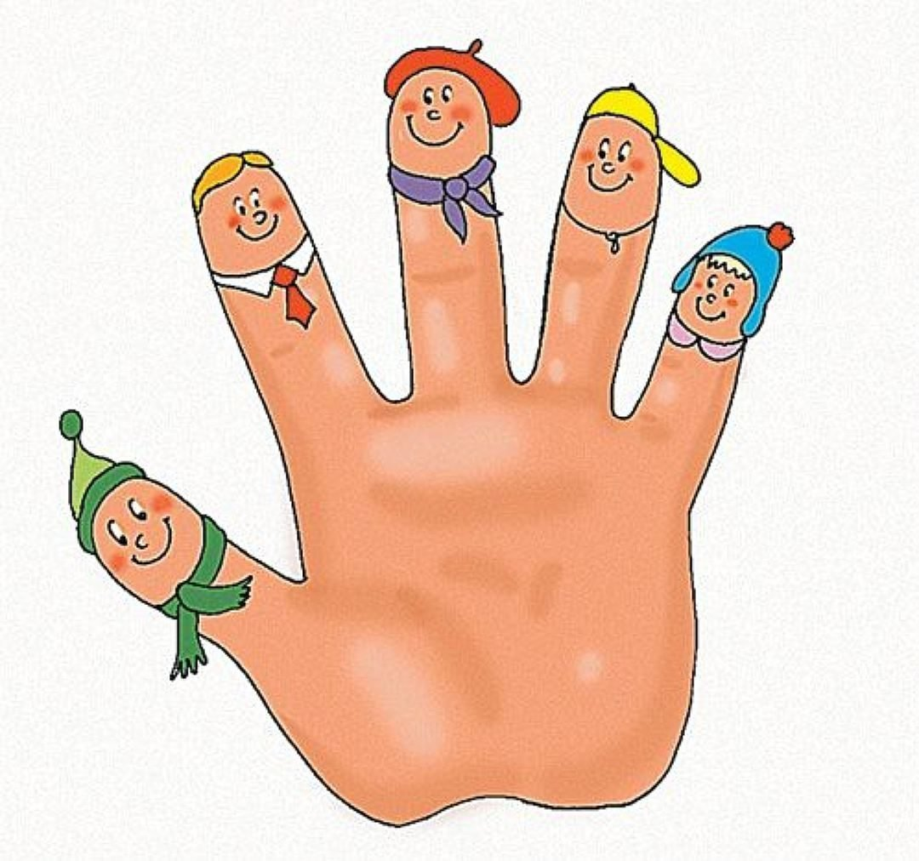

"Все у меня в руках!"
Здесь мне были даны конкретные указания"
"Психологическая атмосфера"
"Мне здесь совсем не понравилось"
"Мне здесь не хватало…"
"Над этой темой я хотел(а) бы еще поработать"

